Slide 1
Unidad 2. Machine Learning para la Ciencia de Datos
SQL y Adquisición de Datos
Notes:
Obligatoria siempre

Slide 2

Objetivos de la clase
Comprender el uso del lenguaje SQL para la definición y manipulación de bases de datos.
Desarrollar consultas básicas de SQL para la creación, modificación, y eliminación de datos.
Implementar operaciones con DDL y DML en bases de datos relacionales.
Notes:
Obligatoria siempre. Indican aquello que se pretende que el estudiante logre con la clase. Recuerda que se enuncian en principio con el verbo en infinitivo delante (por ejemplo: “Comprender…”, “Analizar…”, “conocer…”, etc). Se debe destacar en negrita el verbo. Los objetivos deben ser concretos, medibles y coherentes con los contenidos.

Slide 3
Introducción a la
Adquisición de datos
Notes:
Usar para los módulos más importantes de la clase, donde se introducen conceptos que se ven en varios slides. No hay que usarla para todos los módulos.

Slide 4
Comprensión del problema de negocio
Notes:
Antes de empezar, toma en cuenta lo siguiente...

Slide 5

¿Cómo podemos empezar?
Punto de partida
¿Qué problema debemos solucionar?
¿Qué tipo de datos se requieren para hacer el análisis?
¿Dónde podemos encontrar dichos datos?
¿Cómo puedo acceder a los datos?
¿Los datos que deseamos realmente existen?
Contesta en el chat de Zoom

Slide 6




Repositorios gratuitos
Notes:
Usar para slides de sólo texto. Si no alcanza, no sobrecargar, usar otra con el mismo título para indicar que continúa el mismo módulo.

Slide 7
Big Data Value Chain
Notes:
Antes de empezar, toma en cuenta lo siguiente...

Slide 8
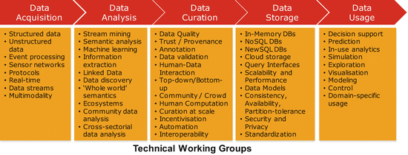
Big Data Value Chain
Data acquisition: es el proceso de recopilación, filtrado y limpieza de datos antes de colocarlos en un almacén de datos o cualquier otra solución de almacenamiento en la que se pueda realizar el análisis de datos.
Data analysis: hacer que los datos sin procesar adquiridos sean aptos para su uso en la toma de decisiones
Data Curation: gestión activa de los datos durante su ciclo de vida para garantizar que cumplan con los requisitos de calidad de datos necesarios para su uso efectivo
Fuente: The Big Data Value Chain: Definitions, Concepts, and Theoretical Approaches
Notes:
Usar para slides de sólo texto. Si no alcanza, no sobrecargar, usar otra con el mismo título para indicar que continúa el mismo módulo.

Slide 9
Big Data Value Chain
Data Storage: es la persistencia y gestión de datos de forma escalable que satisface las necesidades de las aplicaciones que requieren un acceso rápido a los datos
Data Usage: actividades comerciales basadas en datos que necesitan acceso a los datos, su análisis y las herramientas necesarias para integrar el análisis de datos dentro de la actividad comercial.
Fuente: The Big Data Value Chain: Definitions, Concepts, and Theoretical Approaches
Notes:
Usar para slides de sólo texto. Si no alcanza, no sobrecargar, usar otra con el mismo título para indicar que continúa el mismo módulo.

Slide 10
Lectura de fuentes de datos con Pandas
Notes:
Usar para los módulos más importantes de la clase, donde se introducen conceptos que se ven en varios slides. No hay que usarla para todos los módulos.

Slide 11

Lectura de datos
con Pandas
Recordemos algunas de las características de pandas:
Nos permite lidiar con archivos con codificaciones raras (parámetro encoding)
Nos permite manipular encabezados y columnas de archivos
Permite manipulación y estructuración de datos en formato fecha
Definir tipos de datos a priori en la lectura
Identificar instancias inválidas
Concatenar y manipular archivos
Notes:
Usar para slides de sólo texto. Si no alcanza, no sobrecargar, usar otra con el mismo título para indicar que continúa el mismo módulo.

Slide 12

Ejemplo en vivo
Veremos cómo leer un archivo CSV y explorar los primeros registros.
Duración: 10 minutos
Notes:
profe: la idea es revisar conceptos Clave:
Diferencia entre datos estructurados y no estructurados.
Fuentes de datos: archivos CSV, bases de datos, APIs, etc.
Lectura de Datos con Pandas:
Revisión rápida de pd.read_csv(), pd.read_json(), y otros métodos comunes.
Ejemplo práctico: cómo leer un archivo CSV y explorar los primeros registros.

Slide 13
Headers, Booleanos y Fechas
Notes:
Antes de empezar, toma en cuenta lo siguiente...

Slide 14
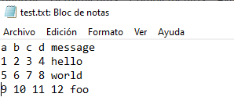
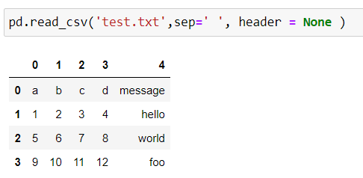
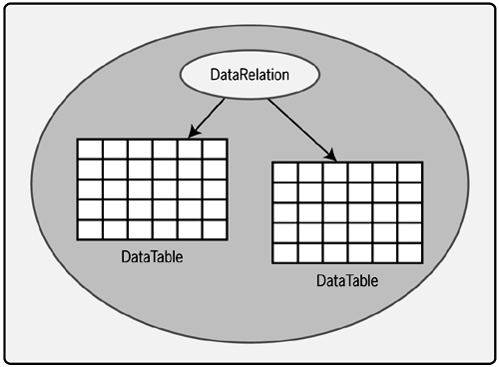
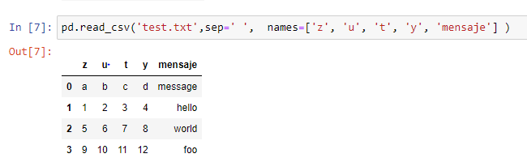
Lectura de archivos planos (Headers)
Notes:
Usar para slides de sólo texto. Si no alcanza, no sobrecargar, usar otra con el mismo título para indicar que continúa el mismo módulo.

Slide 15
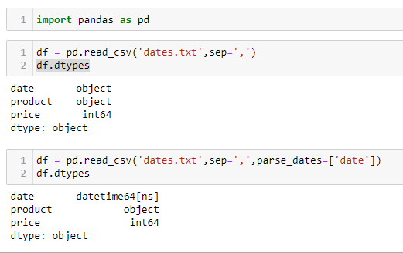
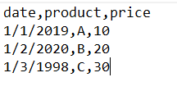
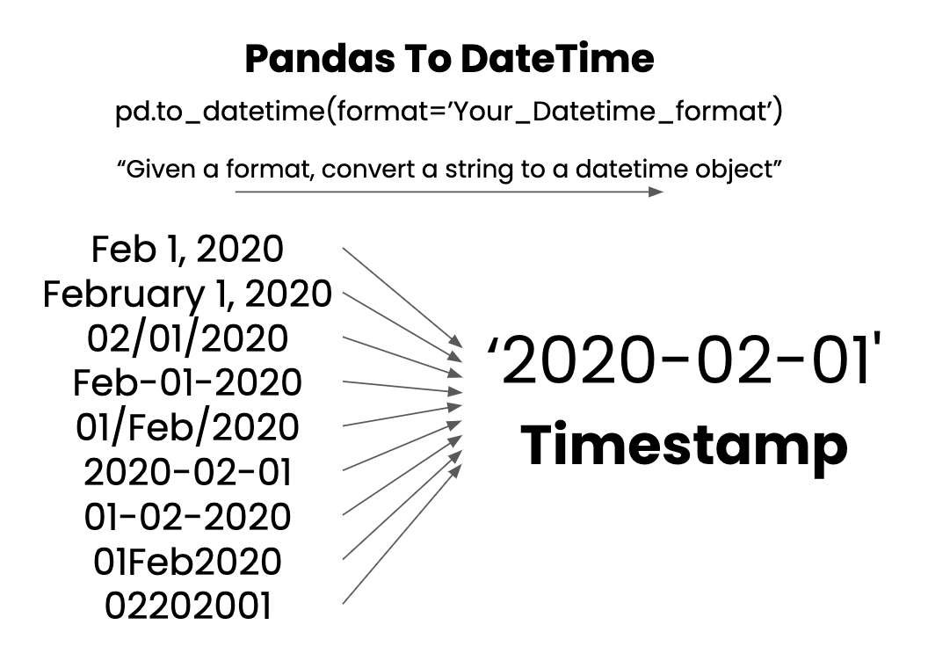
Lectura de archivos planos (Fechas)
Parseo automático de fechas
Notes:
Usar para slides de sólo texto. Si no alcanza, no sobrecargar, usar otra con el mismo título para indicar que continúa el mismo módulo.

Slide 16

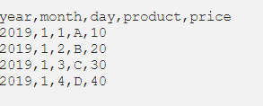
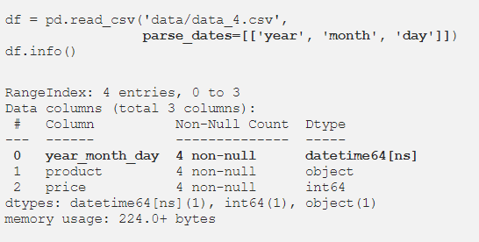
Lectura de archivos planos (Fechas)
Parsing manual de fechas
Notes:
Usar para slides de sólo texto. Si no alcanza, no sobrecargar, usar otra con el mismo título para indicar que continúa el mismo módulo.

Slide 17
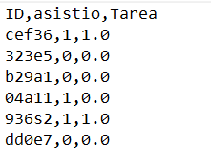
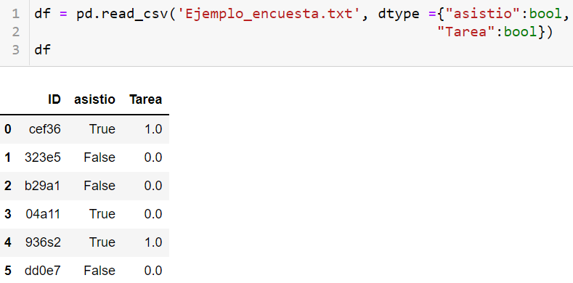
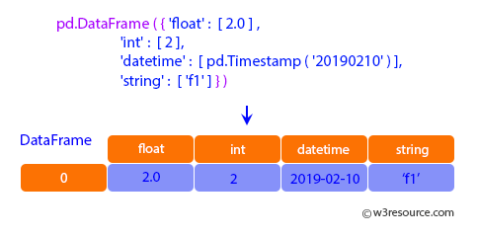
Lectura de archivos planos (Booleanos)
Read_csv puede detectar automáticamente booleanos si se le indica.
“asistió” se refiere a la asistencia de un alumno y “Tarea” si completo la tarea o no.
Notes:
Usar para slides de sólo texto. Si no alcanza, no sobrecargar, usar otra con el mismo título para indicar que continúa el mismo módulo.

Slide 18
Hojas de cálculo
Notes:
Usar para los módulos más importantes de la clase, donde se introducen conceptos que se ven en varios slides. No hay que usarla para todos los módulos.

Slide 19
Hojas de cálculo
Son datos almacenados de forma tabular en filas y columnas
Cada fila se considera una instancia y cada columna una variable
A diferencia de los archivos en formato plano, pueden tener fórmulas y formato
Un solo archivo puede tener varias hojas de cálculo
Tienen algunas limitaciones de cantidad de almacenamiento y velocidad de procesamiento
Notes:
Usar para slides de sólo texto. Si no alcanza, no sobrecargar, usar otra con el mismo título para indicar que continúa el mismo módulo.

Slide 20
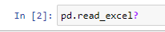
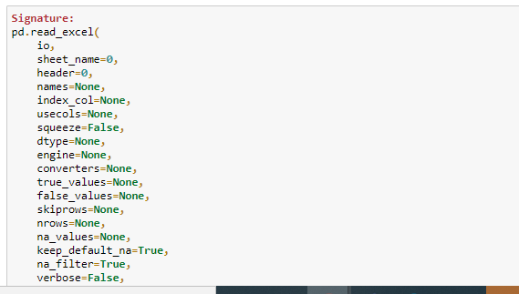
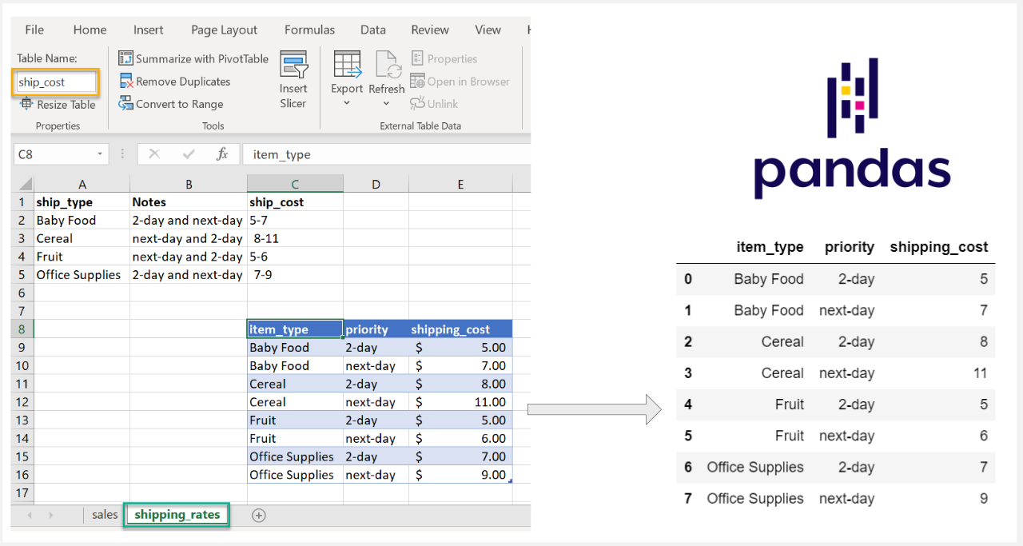
Hojas de cálculo
La lectura de hojas de cálculo permite muchas opciones una de las más importantes es la lectura de hojas específicas, eliminación de columnas indeseables e índices innecesarios
Notes:
Usar para slides de sólo texto. Si no alcanza, no sobrecargar, usar otra con el mismo título para indicar que continúa el mismo módulo.

Slide 21
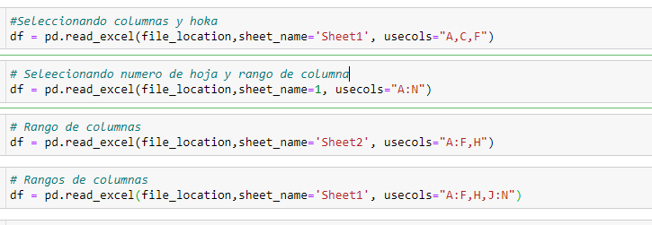
Hojas de cálculo
Lectura de hojas y columnas
Notes:
Usar para slides de sólo texto. Si no alcanza, no sobrecargar, usar otra con el mismo título para indicar que continúa el mismo módulo.

Slide 22
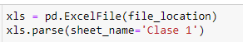
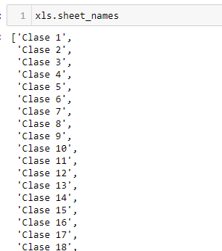
Hojas de cálculo
Podemos, en lugar de usar el método pd.read_excel, crear un objeto y hacer un parsing las hojas del excel.
Atributo que enumera los nombres de las hojas.
Notes:
Usar para slides de sólo texto. Si no alcanza, no sobrecargar, usar otra con el mismo título para indicar que continúa el mismo módulo.

Slide 23



Otros formatos estructurados (Pickle)
Es un formato nativo de python que es popular para la serialización de objetos.
Es mucho más rápido que .csv.
Reduce el tamaño de los archivos en la mitad usando técnicas de compresión.
No hay necesidad de especificar columnas de datos ni argumentos.
Al ser nativo de python solo puede leerse utilizando python.
Notes:
Usar para slides de sólo texto. Si no alcanza, no sobrecargar, usar otra con el mismo título para indicar que continúa el mismo módulo.

Slide 24

Lectura de datos con Pandas
Examinaremos cómo leer datos en formato sql, JSON y cómo utilizar APIs
Duración: 15-20 mins
Notes:
Docente tiene que compartir tutorial de como instalar python, y notebooks del primer curso, al menos para asegurarse de que si hay estudiantes atrasados, puedan nivelarse.

Slide 25

ACTIVIDAD EN CLASE
Lectura de datos con Pandas
Aprenderemos a manipular SQL, JSON y APIs.
Exploramos las librerías sqlite3, yfinance y la función read_json con el fin de comprender cómo leer y procesar archivos en diferentes formatos.
Leer las tablas NBA_season1718_salary y Season_Stats dentro del archivo nba_salary.sqlite
Leer el archivo JSON en la siguiente página Web: JSON file
Utilizar la funcion Ticker de yfinance para extraer información relevante de la compañias PFE (Pfizer)
Trabajaremos de forma individual. Se estiman 5 minutos para cada ejercicio de lectura y 5 min para compartir las conclusiones.
Notes:
Usar para las subsiguientes slides de Actividades en clase.

Slide 26
Structured Query Language (SQL)
Notes:
Usar para los módulos más importantes de la clase, donde se introducen conceptos que se ven en varios slides. No hay que usarla para todos los módulos.

Slide 27
Sublenguajes (SQL)
Conjunto de sentencias para la definición y modificación de la base de datos y sus tablas.
Conjunto de sentencias para la administración de los privilegios de los distintos usuarios que se conectarán a la base de datos.
DDL
DCL
DML
Conjunto de sentencias para la manipulación de los datos almacenados.
TCL
Conjunto de sentencias para la para la gestión de transacciones.
Notes:
Usar para slides de sólo texto. Si no alcanza, no sobrecargar, usar otra con el mismo título para indicar que continúa el mismo módulo.

Slide 28

Para esta clase…
A lo largo del curso se mostrarán ejemplos utilizando la base de datos de W3School provista en este enlace.
Si bien la herramienta cuenta con varias limitaciones en comparación con un sistema de gestión de bases de datos real, será suficiente para permitirnos un primer acercamiento a SQL.

Slide 29
Lenguaje de definición de datos (DDL)
Notes:
Usar para los módulos más importantes de la clase, donde se introducen conceptos que se ven en varios slides. No hay que usarla para todos los módulos.

Slide 30
Sentencias básicas de DDL
CREATE
ALTER
DROP
TRUNCATE
Mediante este tipo de operaciones es posible definir nuevas tablas, modificarlas, eliminarlas o vaciarlas.
Notes:
Usar para slides de sólo texto. Si no alcanza, no sobrecargar, usar otra con el mismo título para indicar que continúa el mismo módulo.

Slide 31
Ejemplo en vivo
Veremos en vivo cada una de las sentencias básicas
Duración: 15 minutos
Notes:
“Ejemplo en vivo”
El docente realizará una tarea compartiendo la pantalla en vivo. Se centrará en los pasos y los aspectos a tener en cuenta.

Slide 32

CREATE
La creación de la base de datos y su esquema puede realizarse de dos maneras:
Utilizando la interfaz gráfica del Sistema Gestor de Base de Datos (SGBD)
Por medio de la sentencia CREATE SCHEMA.
Notes:
Usar para slides de sólo texto. Si no alcanza, no sobrecargar, usar otra con el mismo título para indicar que continúa el mismo módulo.

Slide 33
DROP
Se usa para eliminar una base de datos completa o solo una tabla.
Destruye los objetos como una base de datos, tabla, índice o vista existente.
También se pueden remover índices, triggers, constantes y permisos
Notes:
Usar para slides de sólo texto. Si no alcanza, no sobrecargar, usar otra con el mismo título para indicar que continúa el mismo módulo.

Slide 34
ALTER TABLE
ALTER TABLE se usa para agregar, eliminar o modificar columnas en una tabla existente. También se usa para agregar y eliminar varias restricciones en una tabla existente.
Notes:
Usar para slides de sólo texto. Si no alcanza, no sobrecargar, usar otra con el mismo título para indicar que continúa el mismo módulo.

Slide 35
TRUNCATE
TRUNCATE TABLE se usa para eliminar datos completos de una tabla existente.
Permite eliminar la tabla completa, pero eliminaría la estructura de la tabla completa de la base de datos y se necesitaría volver a crear esta tabla una vez más si desea almacenar datos.
Notes:
Usar para slides de sólo texto. Si no alcanza, no sobrecargar, usar otra con el mismo título para indicar que continúa el mismo módulo.

Slide 36

PARA RECORDAR
La sentencia SELECT FROM tiene la particularidad de que no produce ningún cambio en el estado de la base de datos. En cambio, las tres restantes sí tienen la capacidad de producir algún cambio en los registros almacenados, por lo que se deberá prestar especial atención.
Notes:
Usar para slides de sólo texto con el contenido más importante de la clase. En una presentación de 50 slides usar máximo 5 de estas.

Slide 37


SELECT
La instrucción SELECT se utiliza para seleccionar datos de una base de datos.
Los datos devueltos se almacenan en una tabla de resultados, denominada conjunto de resultados.
Notes:
Usar para slides de sólo texto. Si no alcanza, no sobrecargar, usar otra con el mismo título para indicar que continúa el mismo módulo.

Slide 38
Ejemplo en vivo
Veremos en vivo un ejemplo de SELECT
Duración: 10 minutos
Notes:
Profe: SELECT CustomerID, CustomerName, Address FROM Customers;
👉 Para seleccionar un subconjunto específico de columnas.
SELECT * FROM Customers;
👉 O bien se pueden consultar todas la columnas utilizando la wildcard *

Slide 39
Predicados simples
Notes:
Usar para los subtemas de un módulo.

Slide 40
Sentencias básicas de DML
BETWEEN
IN
IS NULL
LIKE
Retorna verdadero si los valores de una columna están entre los dos valores dados.
Retorna verdadero si los valores de una determinada columna están en un determinado conjunto de valores.
Retorna verdadero si el campo está vacío.
Retorna verdadero si un determinado campo de tipo CHAR o VARCHAR cumple con un patrón determinado.
Notes:
Usar para slides de sólo texto. Si no alcanza, no sobrecargar, usar otra con el mismo título para indicar que continúa el mismo módulo.

Slide 41
Ejemplo en vivo
Veremos en vivo ejemplos de predicados simples
Duración: 15 minutos
Notes:
Profe: SELECT CustomerID, CustomerName, Address FROM Customers;
👉 Para seleccionar un subconjunto específico de columnas.
SELECT * FROM Customers;
👉 O bien se pueden consultar todas la columnas utilizando la wildcard *

Slide 42

INSERT
La sentencia INSERT INTO se utiliza para insertar nuevos registros en una tabla. Es posible escribir la declaración INSERT INTO de dos maneras:
Especificar tanto los nombres de las columnas como los valores que se insertarán
Si está agregando valores para todas las columnas de la tabla, no necesita especificar los nombres de las columnas en la consulta SQL. Sin embargo, asegúrese de que el orden de los valores sea el mismo que el de las columnas de la tabla.
Notes:
Usar para slides de sólo texto. Si no alcanza, no sobrecargar, usar otra con el mismo título para indicar que continúa el mismo módulo.

Slide 43
Ejemplo en vivo
Veremos en vivo ejemplos de INSERT
Duración: 5 minutos
Notes:
Profe: SELECT CustomerID, CustomerName, Address FROM Customers;
👉 Para seleccionar un subconjunto específico de columnas.
SELECT * FROM Customers;
👉 O bien se pueden consultar todas la columnas utilizando la wildcard *

Slide 44

UPDATE
La instrucción UPDATE se utiliza para modificar los registros existentes en una tabla.
¡Tengan cuidado al actualizar registros en una tabla!. La cláusula WHERE especifica qué registros deben actualizarse. Si omite la cláusula WHERE, ¡se actualizarán todos los registros de la tabla!
Notes:
Usar para slides de sólo texto. Si no alcanza, no sobrecargar, usar otra con el mismo título para indicar que continúa el mismo módulo.

Slide 45
Ejemplo en vivo
Veremos en vivo ejemplos de UPDATE
Duración: 5 minutos
Notes:
Profe: SELECT CustomerID, CustomerName, Address FROM Customers;
👉 Para seleccionar un subconjunto específico de columnas.
SELECT * FROM Customers;
👉 O bien se pueden consultar todas la columnas utilizando la wildcard *

Slide 46

DELETE
La declaración DELETE se usa para eliminar registros existentes en una tabla.
¡Tengan cuidado al eliminar registros en una tabla! Observe la cláusula WHERE en la instrucción DELETE. La cláusula WHERE especifica qué registros deben eliminarse. Si omite la cláusula WHERE, ¡se eliminarán todos los registros de la tabla!
Notes:
Usar para slides de sólo texto. Si no alcanza, no sobrecargar, usar otra con el mismo título para indicar que continúa el mismo módulo.

Slide 47
Ejemplo en vivo
Veremos en vivo ejemplos de DELETE
Duración: 5 minutos
Notes:
Profe: SELECT CustomerID, CustomerName, Address FROM Customers;
👉 Para seleccionar un subconjunto específico de columnas.
SELECT * FROM Customers;
👉 O bien se pueden consultar todas la columnas utilizando la wildcard *

Slide 48
Uso del lenguaje DML
Duración: 15 minutos
Notes:
Usar para Actividades en clase.

Slide 49

ACTIVIDAD EN CLASE
Uso del lenguaje DML
Utilizaremos la base de datos en este link
Identificar a los clientes de la tabla Customers que viven en París o Londres (8 registros)
Encontrar en la tabla OrderDetails las órdenes cuya cantidad está entre 10 y 15 y además que el OrderDetailID sea mayor que 6. (121 registros)
Seleccionar todos los registros de la tabla Products donde el ProductName empiezan por la letra C (9 registros)
Notes:
Usar para las subsiguientes slides de Actividades en clase.

Slide 50

#CoderAlert
Encontrarás en la “Guía de actividades hacia el PF” del curso una actividad para aplicar todo lo aprendido hoy sobre Data Acquisition a tu Proyecto. ¡Será fundamental al momento de realizar tu primera Entrega N° 1 en Unidad 9!

Slide 51

Descarga de datos desde APIs públicas
Crearás un notebook donde se seleccionará una API de interés, luego crearás una API key y finalmente extraerás la información para ser almacenada en un DataFrame
Notes:
Usar para desafíos entregables.

Slide 52
CLASE N°1
Glosario
Data Management Maturity Model: proporciona pautas para ayudar a las organizaciones a construir, mejorar y medir su capacidad de gestión de datos empresariales.
Tipos de datos: pueden ser estructurados, semi-estructurados y no estructurados.
APIs: un conjunto de funciones y procedimientos para la creación de aplicaciones que acceden a las características o datos de un sistema operativo u aplicación.
Pregunta problema: pregunta que resume el objetivo que se quiere resolver.
Big Data Value Chain: proceso para describir el flujo de información dentro de un sistema de big data para generar valor e información útil a partir de los datos.
Adquisición de datos: proceso de carga de datos para la resolución de un problema de interés.
Notes:
Se puede usar para comenzar o finalizar la clase, según sea más conveniente..
Recurso: Glosario
Repasa y define rápidamente los conceptos centrales acumulados. Ayuda a los estudiantes a recuperar aquellos saberes que se darán por dados.
Sugerencia:
Puede incorporarse links e imágenes que apoyen al concepto presentado.

Slide 53
CLASE N°3
Glosario
DML: lenguaje que permite a los usuarios manipular datos en una base de datos (insertar, recuperar, eliminar y modificar datos existentes).
CREATE: se utiliza para crear una nueva tabla en una base de datos. Los parámetros de columna especifican los nombres de las columnas de la tabla.
DROP: se usa para eliminar una tabla existente en una base de datos.
DDL: lenguaje para crear y modificar la estructura de los objetos de base de datos en una base de datos (vistas, esquemas, tablas, índices)
SELECT: selecciona datos de una base de datos. Los datos obtenidos se almacenan en una tabla de resultados (conjunto de resultados).
INSERT: La sentencia INSERT INTO se utiliza para insertar nuevos registros en una tabla de una base de datos.
Notes:
Se puede usar para comenzar o finalizar la clase, según sea más conveniente..
Recurso: Glosario
Repasa y define rápidamente los conceptos centrales acumulados. Ayuda a los estudiantes a recuperar aquellos saberes que se darán por dados.
Sugerencia:
Puede incorporarse links e imágenes que apoyen al concepto presentado.

Slide 54
¿Preguntas?
Notes:
Obligatoria. Se sugiere ubicar al finalizar la explicación de algún tema, para abrir formalmente el espacio de preguntas y ordenar la interacción.

Slide 55
Opina y valora
esta clase
Notes:
Obligatoria siempre.

Slide 56
Muchas gracias.
Notes:
Todas las clases

